Slide 1
Prodi D3 Teknik Komputer
Fakultas Ilmu Terapan
Universitas Telkom
Tugas Besar Elektronika Dasar TA 2017/2018

Slide 2
Mahasiswa dapat membuat rangkaian aplikasi sederhana
Mahasiswa dapat mengaplikasikan teori elektronika dasar ke dalam suatu rangkaian aplikasi elektronika
KOMPETENSI

Slide 3
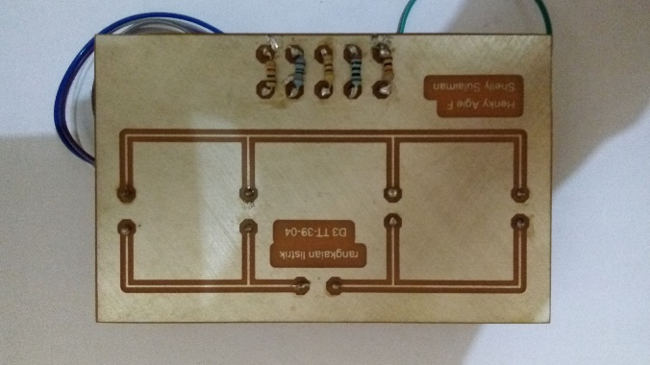
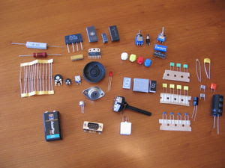
ALAT DAN BAHAN
Alat dan Bahan yang digunakan adalah :
Battery, power supply
LED
Resistor
Dioda
Transistor
Relay
Motor
Multimeter, osiloskop
Male Female banana plug, plus capit buaya
Solder
timah
PCB (boleh cetak, boleh PCB bolong, beri identitas nama dan kelompok(
Tidak boleh menggunakan IC, Digital.

Slide 4
BUATLAH PERENCANAAN RANGKAIAN SEDERHANA SENDIRI DENGAN MENENTUKAN BAHAN SESUAI DENGAN MATERI TUGAS YANG DIBERIKAN
CONTOH RANGKAIAN
Rangkaian Seri & Paralel
Hukum OHM
Hukum Kirchoff Arus
Hukum Kirchoff Tegangan
Rangkaian Dasar Dioda
Rangkaian Penyearah Penuh Center Tap
Rangkaian Penyearah Penuh Bridge
Rangkaian Clipper Positif dan Negatif
Rangkaian Clamper Positif dan Negatif
Rangkaian Transistor Dasar
Rangkaian Transistor sebagai Switch
Rangkaian Transistor sebagai Relay

Slide 5
Rules
Untuk setiap judul rangkaian, minimal harus terdapat bagian-bagian berikut:
Untuk tiap jalur, terdapat header untuk menghubungkan tiap komponen, atau sebagai tempat jumper.
Terdapat header, untuk alat ukur, sebagai alat ukur arus, tegangan, hambatan, maupun alat ukur menampil bentuk sinyal. (posisi alat ukur, sesuai dengan nilai besaran yang sering dicari.
Nilai komponen bisa tetap, tapi lebih bagus lagi jika komponen bisa diganti-ganti

Slide 6
Contoh

Slide 7
Tugas besar bersifat kelompok, NAMUN penilaiannya tetap per individu.
Tiap personil harus memahami rangkaian yang dibuat kelompok

Slide 8
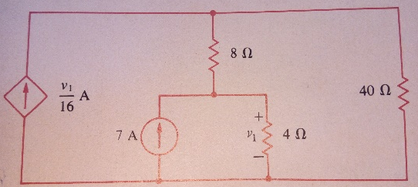
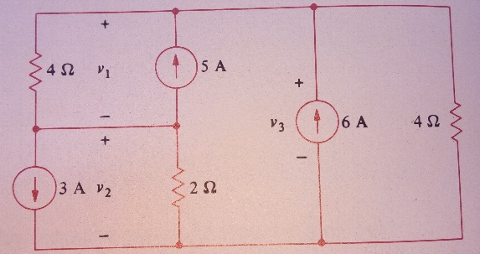
RANCANG RANGKAIAN MENGGUNAKAN TEORI YANG TELAH DIPELAJARI
Vth = Isc . Rth
$$Isc=\frac{Vth}{Rth}$$
Rth=Rn
$$V=I.R$$
$$I=\frac{V}{R}$$
$$R=\frac{V}{I}$$
Notes:
Setelah menentukan materi yang akan dibahas pada tugas besar, rancang dan tentukan rangkaiannya lalu lakukan perhitungn secara rumus. Misalnya jika materi anda adalah teorema superposisi maka analisa rangkaian terebut dengan menggunakan Teorema superposisi.

Slide 9
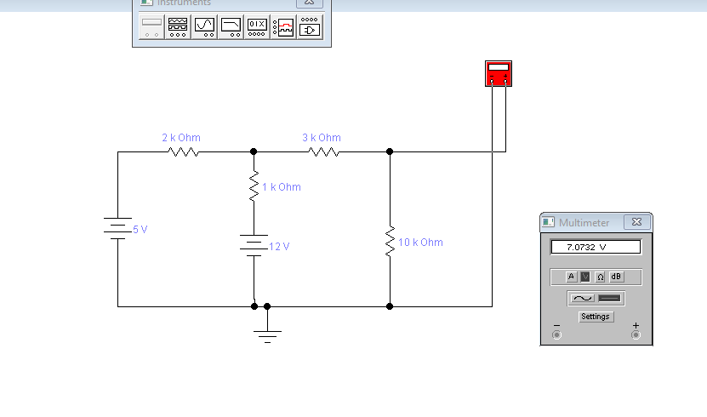
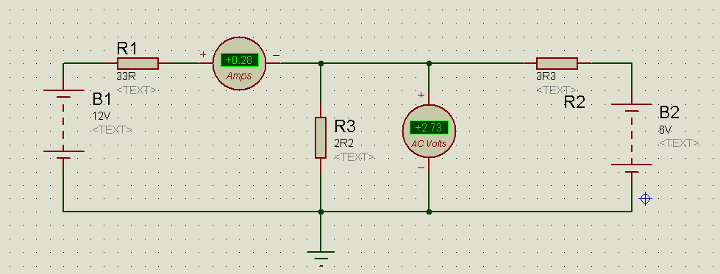
SIMULASIKAN RANGKAIAN DENGAN MENGGUNAKAN SIMULATOR (PROTEUS, EWB, MULTISIM)

Slide 10
BUAT RANGKAIAN SECARA REAL PADA PCB KEMUDIAN LAKUKAN PENGUKURAN TERHADAP RANGKAIAN TERSEBUT

Slide 11
DOKUMENTASI TUGAS BESAR YANG WAJIB DIBUAT OLEH MAHASISWA (PER KELOMPOK)

Slide 12
SLIDE TUGAS BESAR
SLIDE PRESENTASI
MAHASISWA MELAKUKAN PRESENTASI KEPADA DOSEN PENGAMPU MATAKULIAH RANGKAIAN LISTRIK.
DIDALAM SLIDE TERDAPAT:
PERHITUNGAN RANGKAIAN ELEKTRIK
VIDEO PEMBUATAN
VIDEO PENGUKURAN.
VIDEO DEMO PENGUJIAN

Slide 13
LAPORAN TUGAS BESAR
LAPORAN MEMUAT SEMUA HASIL PERHITUNGAN, SIMULASI DAN PENGUKURAN SERTA TEORI YANG TERDIRI DARI BAB BERIKUT :
JUDUL
ALAT DAN BAHAN
DASAR TEORI
PERANCANGAN DAN IMPLEMENTASI RANGKAIAN ELEKTRIK (SKEMATIK DAN TEORI ELEKTRONIKA DASAR YANG DIPAKAI PADA RANGKAIAN)
KESIMPULAN

Slide 14
SELAMAT MENGERJAKAN TUGAS BESAR
SEMANGAT !!

